Slide 1
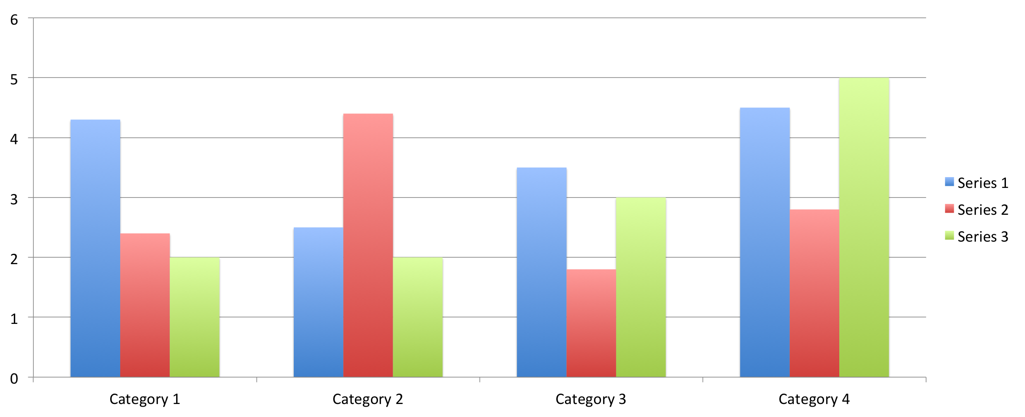
Título do Tranalho, negrito, corpo 72pt (reduzido para até corpo 60, caso a quantidade de texto ultrapasse o espaço delimitado)
Nomes dos autores: arial, negrito, corpo 40pt.
INTRODUÇÃO
Corpo do texto Arial regular tamanho 32pt, podendo ser reduzido para até 24pt, caso a quantidade de texto ultrapasse o espaço delimitado. .....................................................................................
texto texto texto texto texto texto texto texto texto texto texto texto texto texto texto texto texto texto texto texto texto texto texto texto texto texto texto texto texto texto texto texto texto texto texto texto texto texto texto texto texto texto texto texto texto texto texto texto texto texto texto texto texto texto texto texto texto texto texto texto texto texto texto texto texto texto texto texto texto texto texto texto texto texto texto texto texto texto texto texto texto texto texto texto texto texto texto texto texto texto texto texto texto texto texto texto texto texto texto texto texto texto texto texto texto texto texto texto texto texto texto texto texto texto texto texto texto texto texto texto texto texto texto texto texto texto texto texto texto texto texto texto texto texto texto texto texto texto texto texto texto texto texto texto texto texto texto texto texto texto texto texto texto texto texto texto texto texto texto texto texto texto texto texto texto texto texto texto texto texto texto texto texto texto texto texto texto texto texto texto texto texto texto texto texto texto texto texto texto texto texto texto texto texto texto texto texto texto texto texto texto texto texto texto texto texto texto texto texto texto texto texto texto texto texto texto texto texto texto texto texto texto texto texto texto texto texto texto texto texto texto texto texto texto texto texto texto texto texto texto texto texto texto texto texto texto texto texto texto texto texto texto texto texto texto texto texto texto texto texto texto texto texto texto texto texto texto texto texto texto texto texto texto texto texto texto texto texto texto texto texto texto texto texto texto texto texto texto texto texto texto texto texto texto texto texto texto texto texto texto texto texto texto texto texto texto texto texto texto texto texto texto texto texto texto texto texto texto texto texto texto texto texto texto texto texto texto texto texto texto texto texto texto texto texto texto texto texto texto texto texto texto texto texto texto texto texto texto texto texto texto texto texto texto texto texto texto texto texto texto texto
RESULTADOS
Corpo do texto Arial regular tamanho 32pt, podendo ser reduzido para até 24pt, caso a quantidade de texto ultrapasse o espaço delimitado. .....................................................................................
texto texto texto texto texto texto texto texto texto texto texto texto texto texto texto texto texto texto texto texto texto texto texto texto texto texto texto texto texto texto texto texto texto texto texto texto texto texto texto texto texto texto texto texto texto texto texto texto texto texto texto texto texto texto texto texto texto texto texto texto texto texto texto texto texto texto texto texto texto texto texto texto texto texto texto texto texto texto texto texto texto texto texto texto texto texto texto texto texto texto texto texto texto texto texto texto texto texto texto texto texto texto texto texto texto texto texto texto texto texto texto texto texto texto texto texto texto texto texto texto texto texto texto texto texto texto texto texto texto texto texto texto texto texto texto texto texto texto texto texto texto texto texto texto texto texto texto texto texto texto texto texto texto texto texto texto texto texto texto texto texto texto texto texto texto texto texto texto texto texto texto texto texto texto texto texto texto texto texto texto texto texto texto texto texto texto texto texto texto texto texto texto texto texto texto texto texto texto texto texto texto texto texto texto texto texto texto texto texto texto texto texto texto texto texto texto texto texto texto texto texto texto texto texto texto texto texto texto texto texto texto texto texto texto texto texto texto texto texto texto texto texto texto texto texto texto texto texto texto texto texto texto texto texto texto texto texto texto texto texto texto texto texto texto texto texto texto texto texto texto texto texto texto texto texto texto texto texto texto texto texto texto texto texto texto texto texto texto texto texto texto texto texto texto texto texto texto texto texto texto texto texto texto texto texto texto texto texto texto texto texto texto texto texto texto texto texto texto texto texto texto texto texto texto texto texto texto texto texto texto texto texto texto texto texto texto texto texto texto texto texto texto texto texto texto texto texto texto texto texto texto texto texto texto texto texto texto texto texto texto texto texto texto texto texto texto texto texto texto texto texto texto texto texto texto texto texto texto texto texto texto texto texto texto texto texto texto texto texto texto texto texto texto texto texto texto texto texto texto texto texto texto texto texto texto texto texto
METODOLOGIA
Corpo do texto Arial regular tamanho 32pt, podendo ser reduzido para até 24pt, caso a quantidade de texto ultrapasse o espaço delimitado. ....
texto texto texto texto texto texto texto texto texto texto texto texto texto texto texto texto texto texto texto texto texto texto texto texto texto texto texto texto texto texto texto texto texto texto texto texto texto texto texto texto texto texto texto texto texto texto texto texto texto texto texto texto texto texto texto texto texto texto texto texto texto texto texto texto texto texto texto texto texto texto texto texto texto texto texto textotexto texto texto texto texto texto texto texto texto texto texto texto texto texto texto texto texto texto texto texto texto texto texto texto texto texto texto texto texto texto texto texto texto texto texto texto texto texto texto texto texto texto texto texto texto texto texto texto texto texto texto texto texto texto texto texto texto texto texto texto texto texto texto texto texto texto texto texto texto texto texto texto texto texto texto texto texto texto texto texto texto texto texto texto texto texto texto texto texto texto texto texto texto texto texto texto texto texto texto texto texto texto texto texto texto texto texto texto texto texto texto texto texto texto texto texto texto texto texto texto texto texto texto texto texto texto texto texto texto texto texto texto texto texto texto texto texto texto texto texto texto texto texto texto texto texto texto texto texto texto texto texto texto texto texto texto texto texto texto texto texto texto texto texto texto texto texto texto texto texto texto texto texto texto texto texto texto texto texto texto texto texto texto texto texto texto texto texto texto texto texto texto texto texto texto texto texto texto texto texto texto texto texto texto texto texto texto texto texto texto texto texto texto texto texto texto texto texto texto texto texto texto texto texto texto texto texto texto texto texto texto texto texto texto texto texto texto texto texto texto texto texto texto texto texto texto texto texto texto texto texto texto texto texto texto texto texto texto texto texto texto texto texto texto texto texto texto texto texto texto texto texto texto texto texto texto texto texto texto texto texto texto texto texto texto texto texto texto texto texto texto texto texto texto texto texto texto texto texto texto texto texto texto texto texto texto texto texto texto texto texto texto texto texto texto texto texto texto texto texto texto texto texto texto texto texto texto texto texto texto texto texto texto texto texto texto texto texto texto texto texto texto texto texto texto texto texto texto texto texto texto texto texto texto texto texto texto texto texto texto texto texto texto texto texto texto texto texto texto texto texto texto texto texto texto texto texto texto texto texto texto texto texto texto texto texto texto texto texto texto texto texto texto texto texto texto texto texto texto texto texto texto texto texto texto texto texto texto texto texto texto texto texto texto texto texto texto texto texto texto texto texto texto texto texto texto texto texto texto texto texto texto texto texto texto texto texto texto texto texto texto texto texto texto texto texto texto texto texto texto texto texto texto texto texto texto texto texto texto texto texto texto texto texto texto texto texto texto texto texto texto texto texto texto texto texto texto texto texto texto texto texto texto texto texto texto texto texto texto texto texto texto texto texto texto texto texto texto texto texto texto texto texto texto texto texto texto texto texto texto.
CONCLUSÃO
Corpo do texto Arial regular tamanho 32pt, podendo ser reduzido para até 24pt, caso a quantidade de texto ultrapasse o espaço delimitado. .....................................................................................
texto texto texto texto texto texto texto texto texto texto texto texto texto texto texto texto texto texto texto texto texto texto texto texto texto texto texto texto texto texto texto texto texto texto texto texto texto texto texto texto texto texto texto texto texto texto texto texto texto texto texto texto texto texto texto texto texto texto texto texto texto texto texto texto texto texto texto texto texto texto texto texto texto texto texto texto texto texto texto texto texto texto texto texto texto texto texto texto texto texto texto texto texto texto texto texto texto texto texto texto texto texto texto texto texto texto texto texto texto texto texto texto texto texto texto texto texto texto texto texto texto texto texto texto texto texto texto texto texto texto texto texto texto texto texto texto texto texto texto texto texto texto texto texto texto texto texto texto texto texto texto texto texto texto texto texto texto texto texto texto texto texto texto texto texto texto texto texto texto texto texto texto texto texto texto texto texto texto texto texto texto texto texto texto texto texto texto texto texto texto texto texto texto texto texto texto texto texto texto texto texto texto texto texto texto texto texto texto texto
REFERÊNCIAS
texto texto texto texto texto texto texto texto texto texto texto texto texto texto texto texto texto texto texto texto texto texto texto texto texto texto texto texto texto texto texto texto texto texto texto texto texto texto texto texto texto texto texto texto texto texto texto texto texto texto texto texto texto texto texto texto texto texto texto texto texto texto texto texto texto texto texto texto texto texto texto texto texto texto texto texto texto texto texto texto texto texto texto texto texto texto texto texto texto texto texto texto texto texto texto texto texto texto texto texto texto texto texto texto texto texto texto texto texto texto texto texto texto texto texto texto texto texto texto texto texto texto texto texto texto texto texto texto texto texto texto texto texto texto texto texto texto texto texto texto texto texto texto texto texto texto texto texto texto texto texto texto texto texto texto texto texto texto texto texto texto texto texto texto texto texto texto texto texto texto texto texto texto texto texto texto texto texto texto texto texto texto texto texto texto texto texto texto texto texto texto texto texto texto texto texto texto texto texto texto texto texto texto texto texto texto texto texto texto texto texto texto texto texto texto texto texto texto texto texto texto texto texto texto texto texto texto texto texto texto texto texto texto texto texto texto texto texto texto texto texto texto texto texto texto texto texto texto texto texto texto texto texto texto texto texto texto texto texto texto texto texto texto texto texto texto texto texto texto texto texto texto texto texto texto texto texto texto texto texto texto texto texto texto texto texto texto texto texto texto texto texto texto texto texto texto texto texto texto texto texto texto texto texto texto texto texto texto texto texto texto texto texto texto texto texto texto texto texto texto texto texto texto texto texto texto texto texto texto texto texto texto texto texto texto texto texto texto texto texto texto texto texto texto texto texto texto texto texto texto texto texto texto texto texto texto texto texto texto texto texto texto texto texto texto texto texto texto texto texto texto texto texto texto texto texto texto texto texto texto texto texto texto texto texto texto texto texto texto texto texto texto texto texto texto texto texto texto texto texto texto texto texto texto texto texto texto texto texto texto texto texto texto texto texto texto texto texto texto texto texto texto texto texto texto texto texto texto texto texto texto texto texto texto texto texto texto texto texto texto texto texto texto texto texto texto texto texto texto texto texto texto texto texto texto texto texto texto texto texto
Figura 1 - Título da tabela
Fonte: Silva (2010).

